Slide 1
高纯锗前端电子学研制进展
Towards sub-electron noise
报告人：邓智
清华大学
2024年12月

Slide 2
大纲
前端电子学研制进展情况 @ 2024
Towards sub electron noise
小结与展望

Slide 3
前端电子学研制情况 @ 2024
01

Slide 4
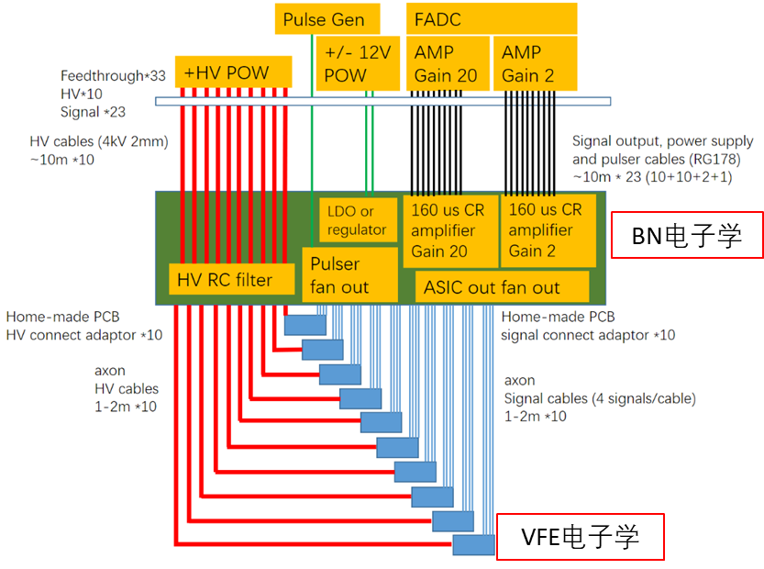
CDEX前端电子学
近前端（VFE）电路
  前放：CMOS ASIC
鸟巢（BN）电路
  双增益+信号驱动
  校准信号扇出
  HV滤波

Slide 5
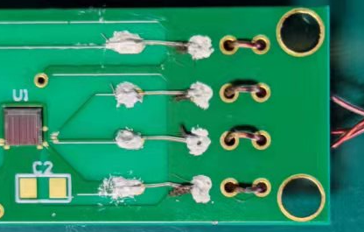
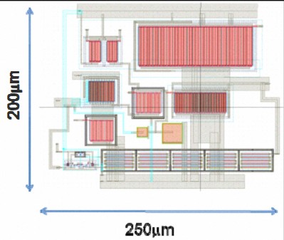
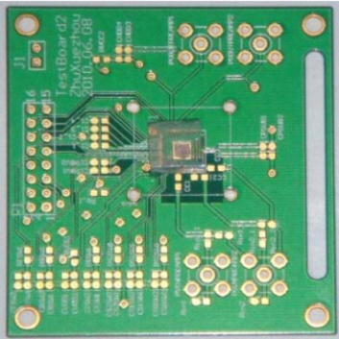
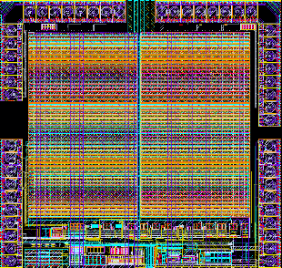
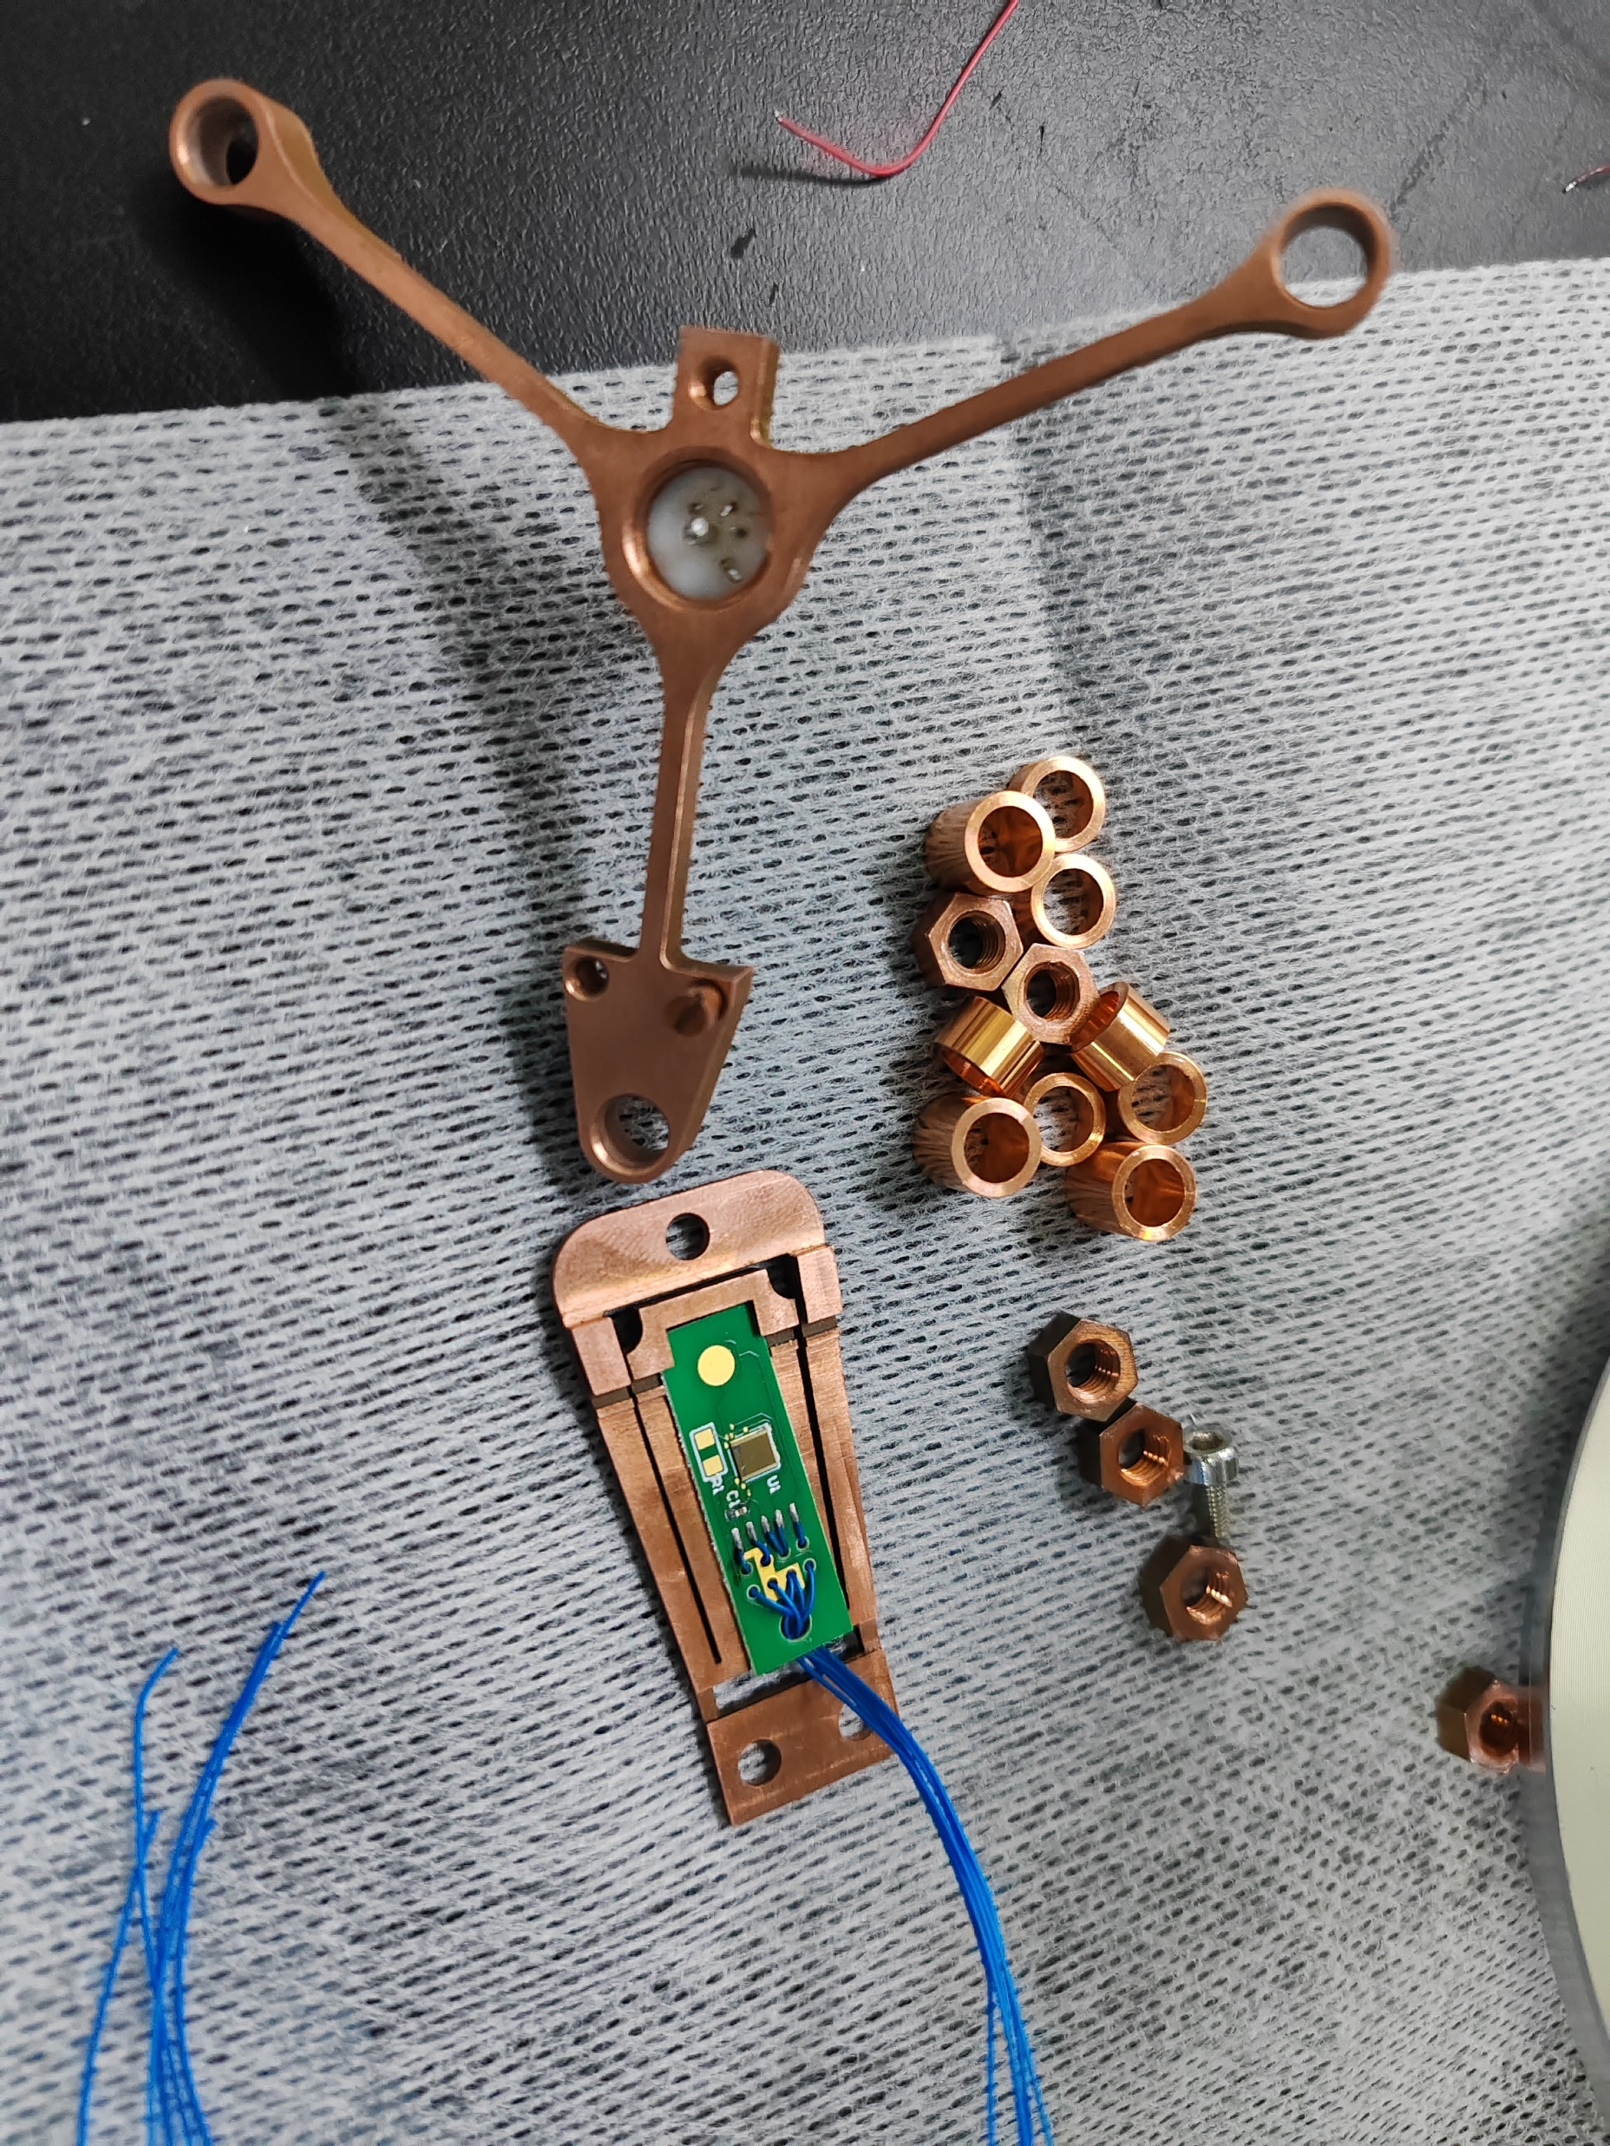
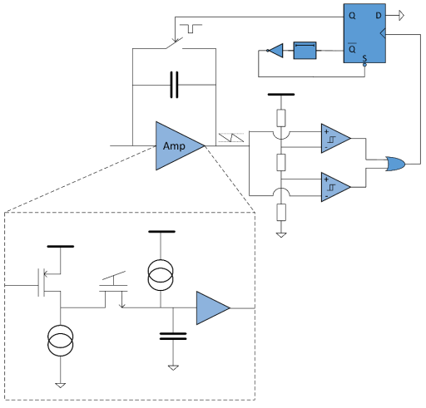
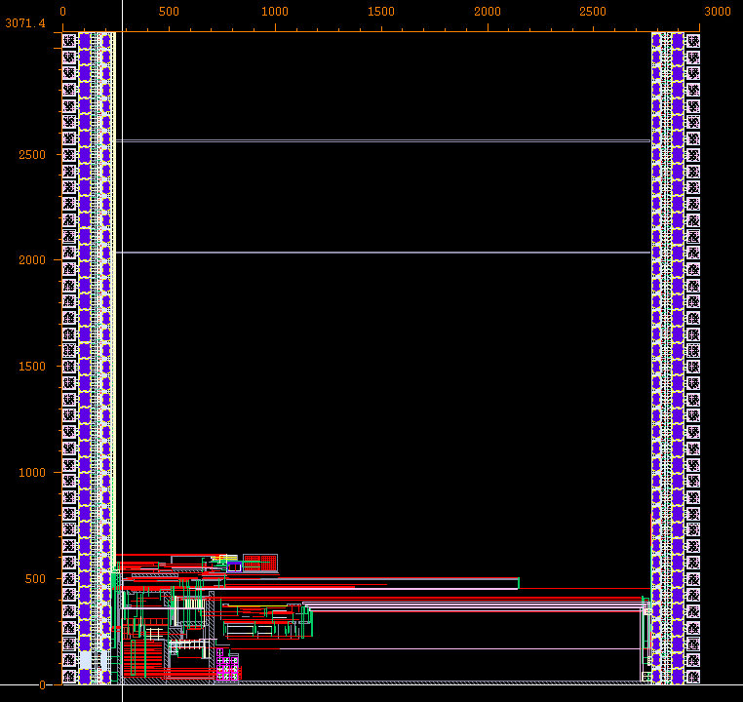
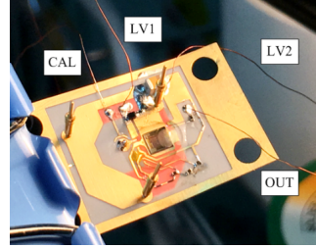
CMOS前放ASIC：L3GeROC
工艺 | GF 350nm
ENC | 6.5 e⁻ @ 77K 12μs
能量分辨率 | 3.9 keV @ 662 keV
工艺 | XFAB 350nm
ENC | 8.9 e⁻ @ 77K 12μs
能量分辨率 | 600 eV @ 122 keV
2011
2018
2021
2023
工艺 | GF 350nm
ENC | 9.7 e⁻ @ 77K 12μs
能量分辨率 | 640 eV @ 122 keV
工艺 | GF 180nm
ENC | 3 e⁻ @ 77K 12μs
能量分辨率 | 待测

Slide 6
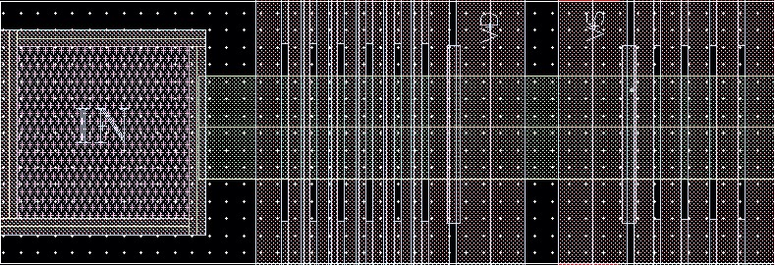
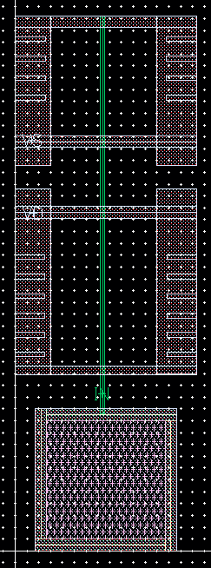
L3GeROC-2023
设计改进
  减小输入PAD走线宽度→寄生电容
  加入power-on-reset模块→上电复位
  加入Line Driver，提高电源抑制比（PSRR）
芯片版图
输入PAD改进
power-on-reset模块
芯片整体结构

Slide 7
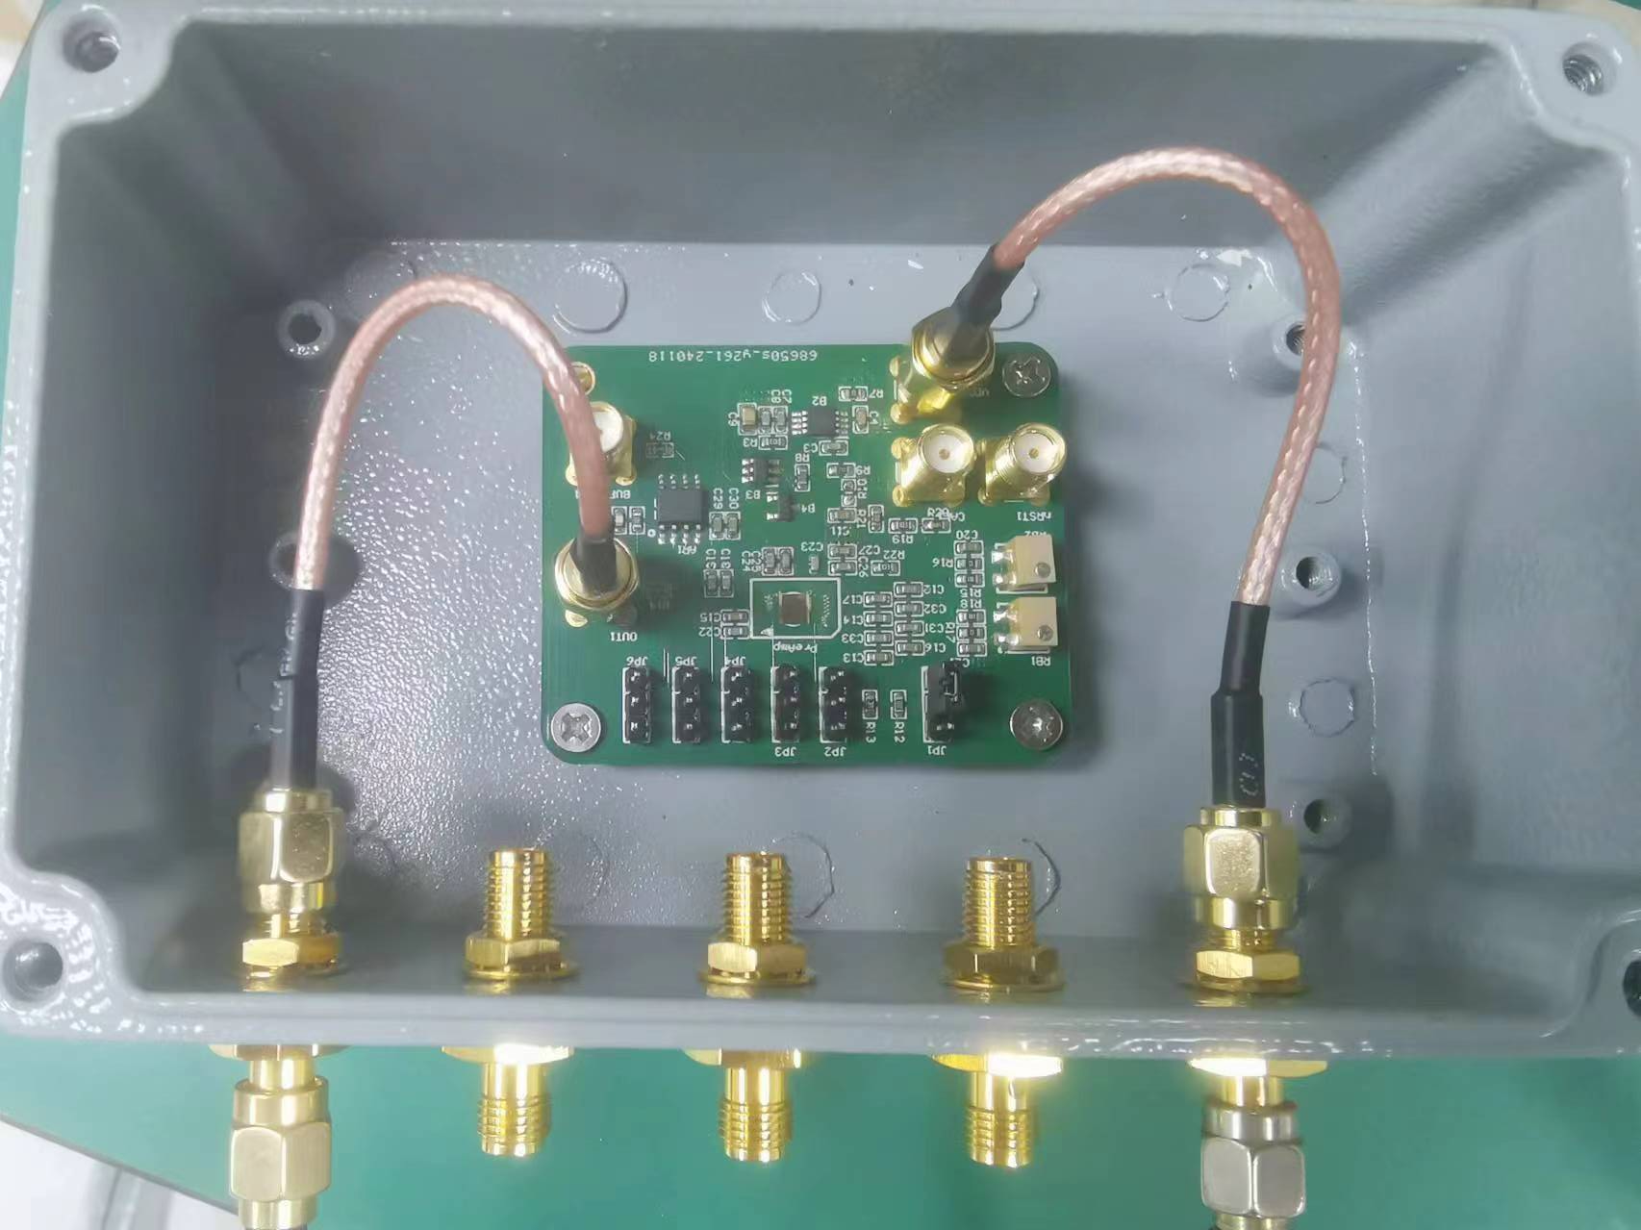
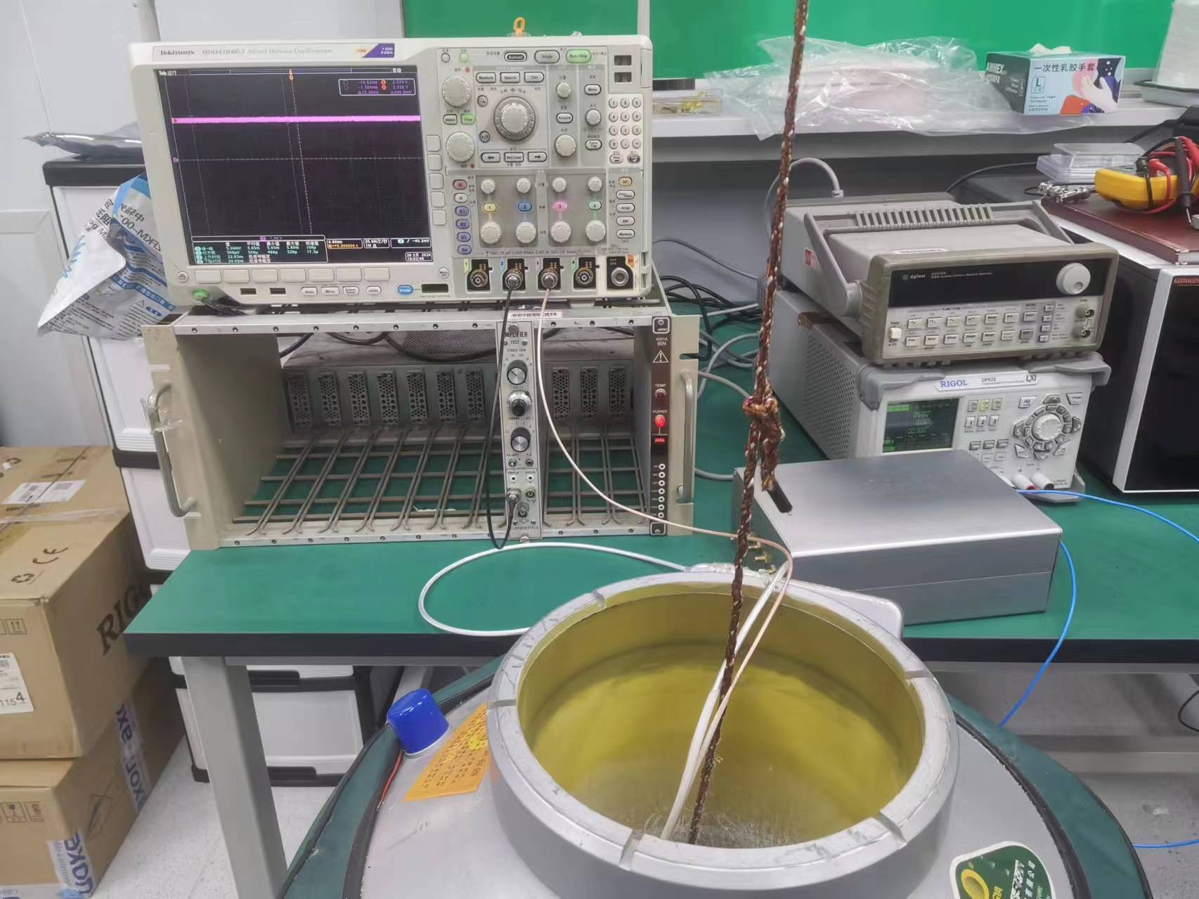
L3GeROC-2023
测试系统
芯片版图
测试板
测试系统

Slide 8
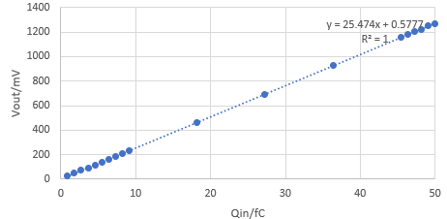
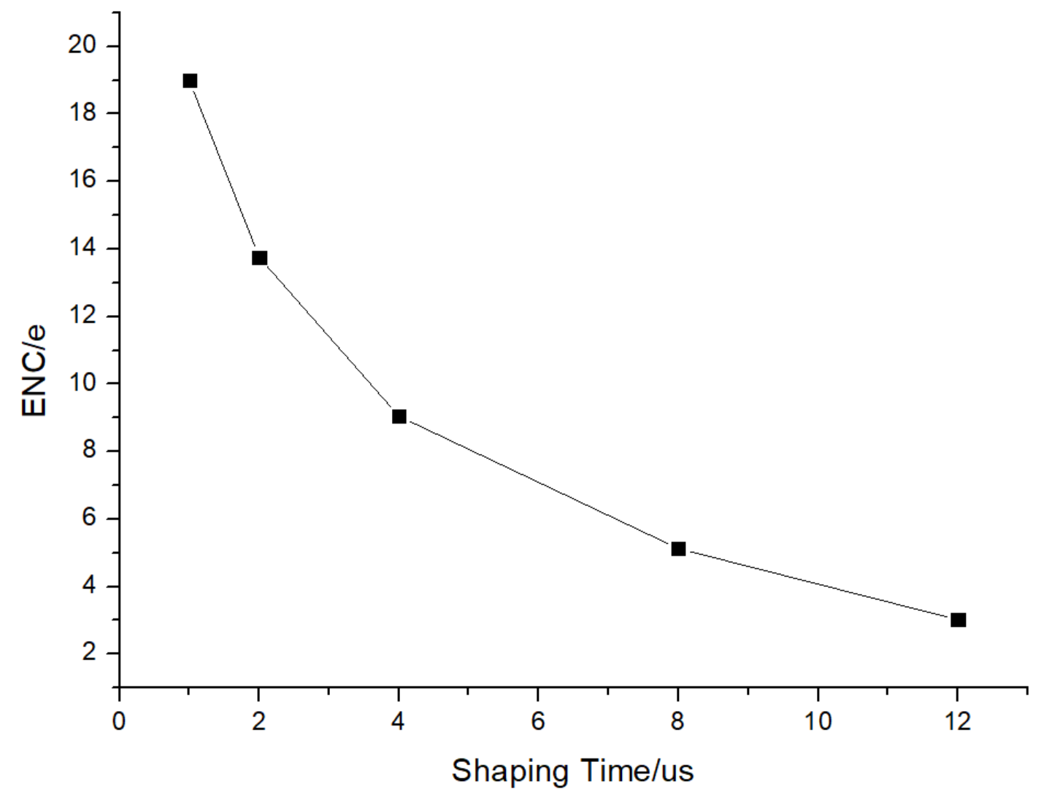
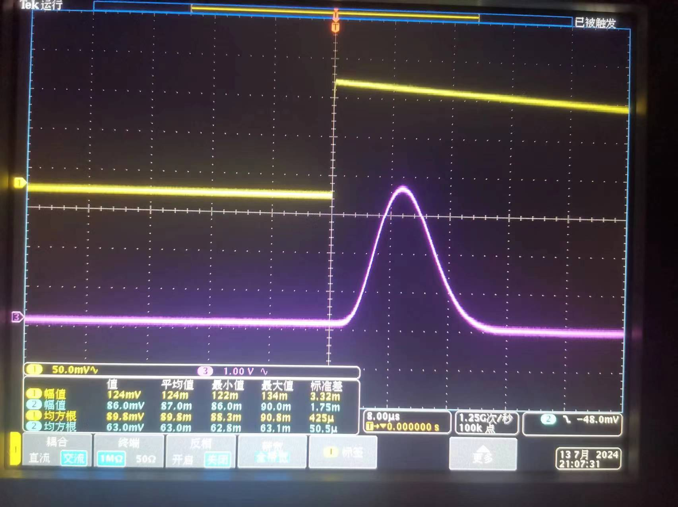
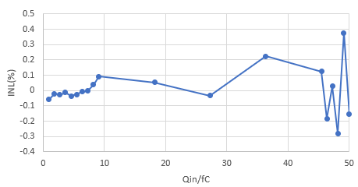
L3GeROC-2023
测试结果
动态范围和线性
前放输出
3 e-
成形输出
零电容噪声
瞬态波形
动态范围和线性

Slide 9
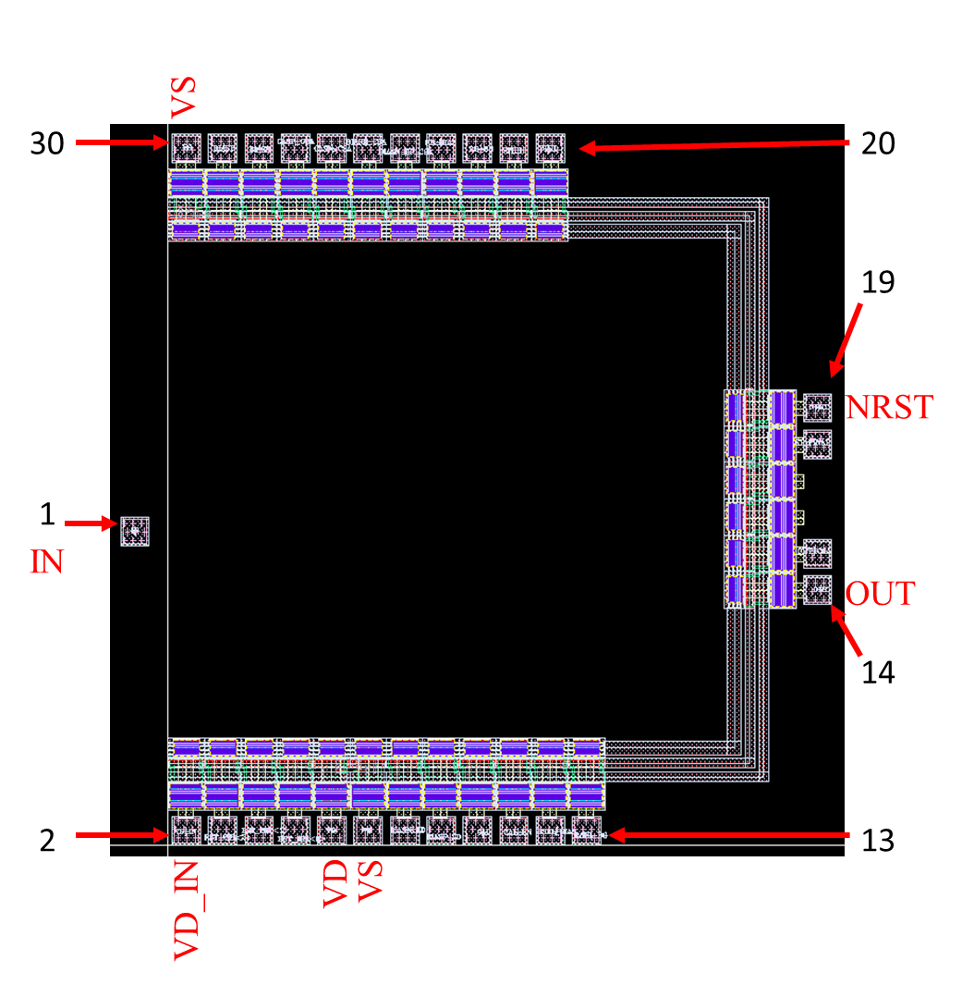
L3GeROC-2024
2024最新版前放（GF180nm）
  解决2023年版前放在77K低温下上电复位异常的问题；校准、复位优化……
  布局调整，减小输入端打线引入的电容，尺寸减小~1.5𝑚𝑚×1.5𝑚𝑚
  2025年1月中旬芯片回片
L3GeROC-2023芯片版图
L3GeROC-2023芯片版图

Slide 10
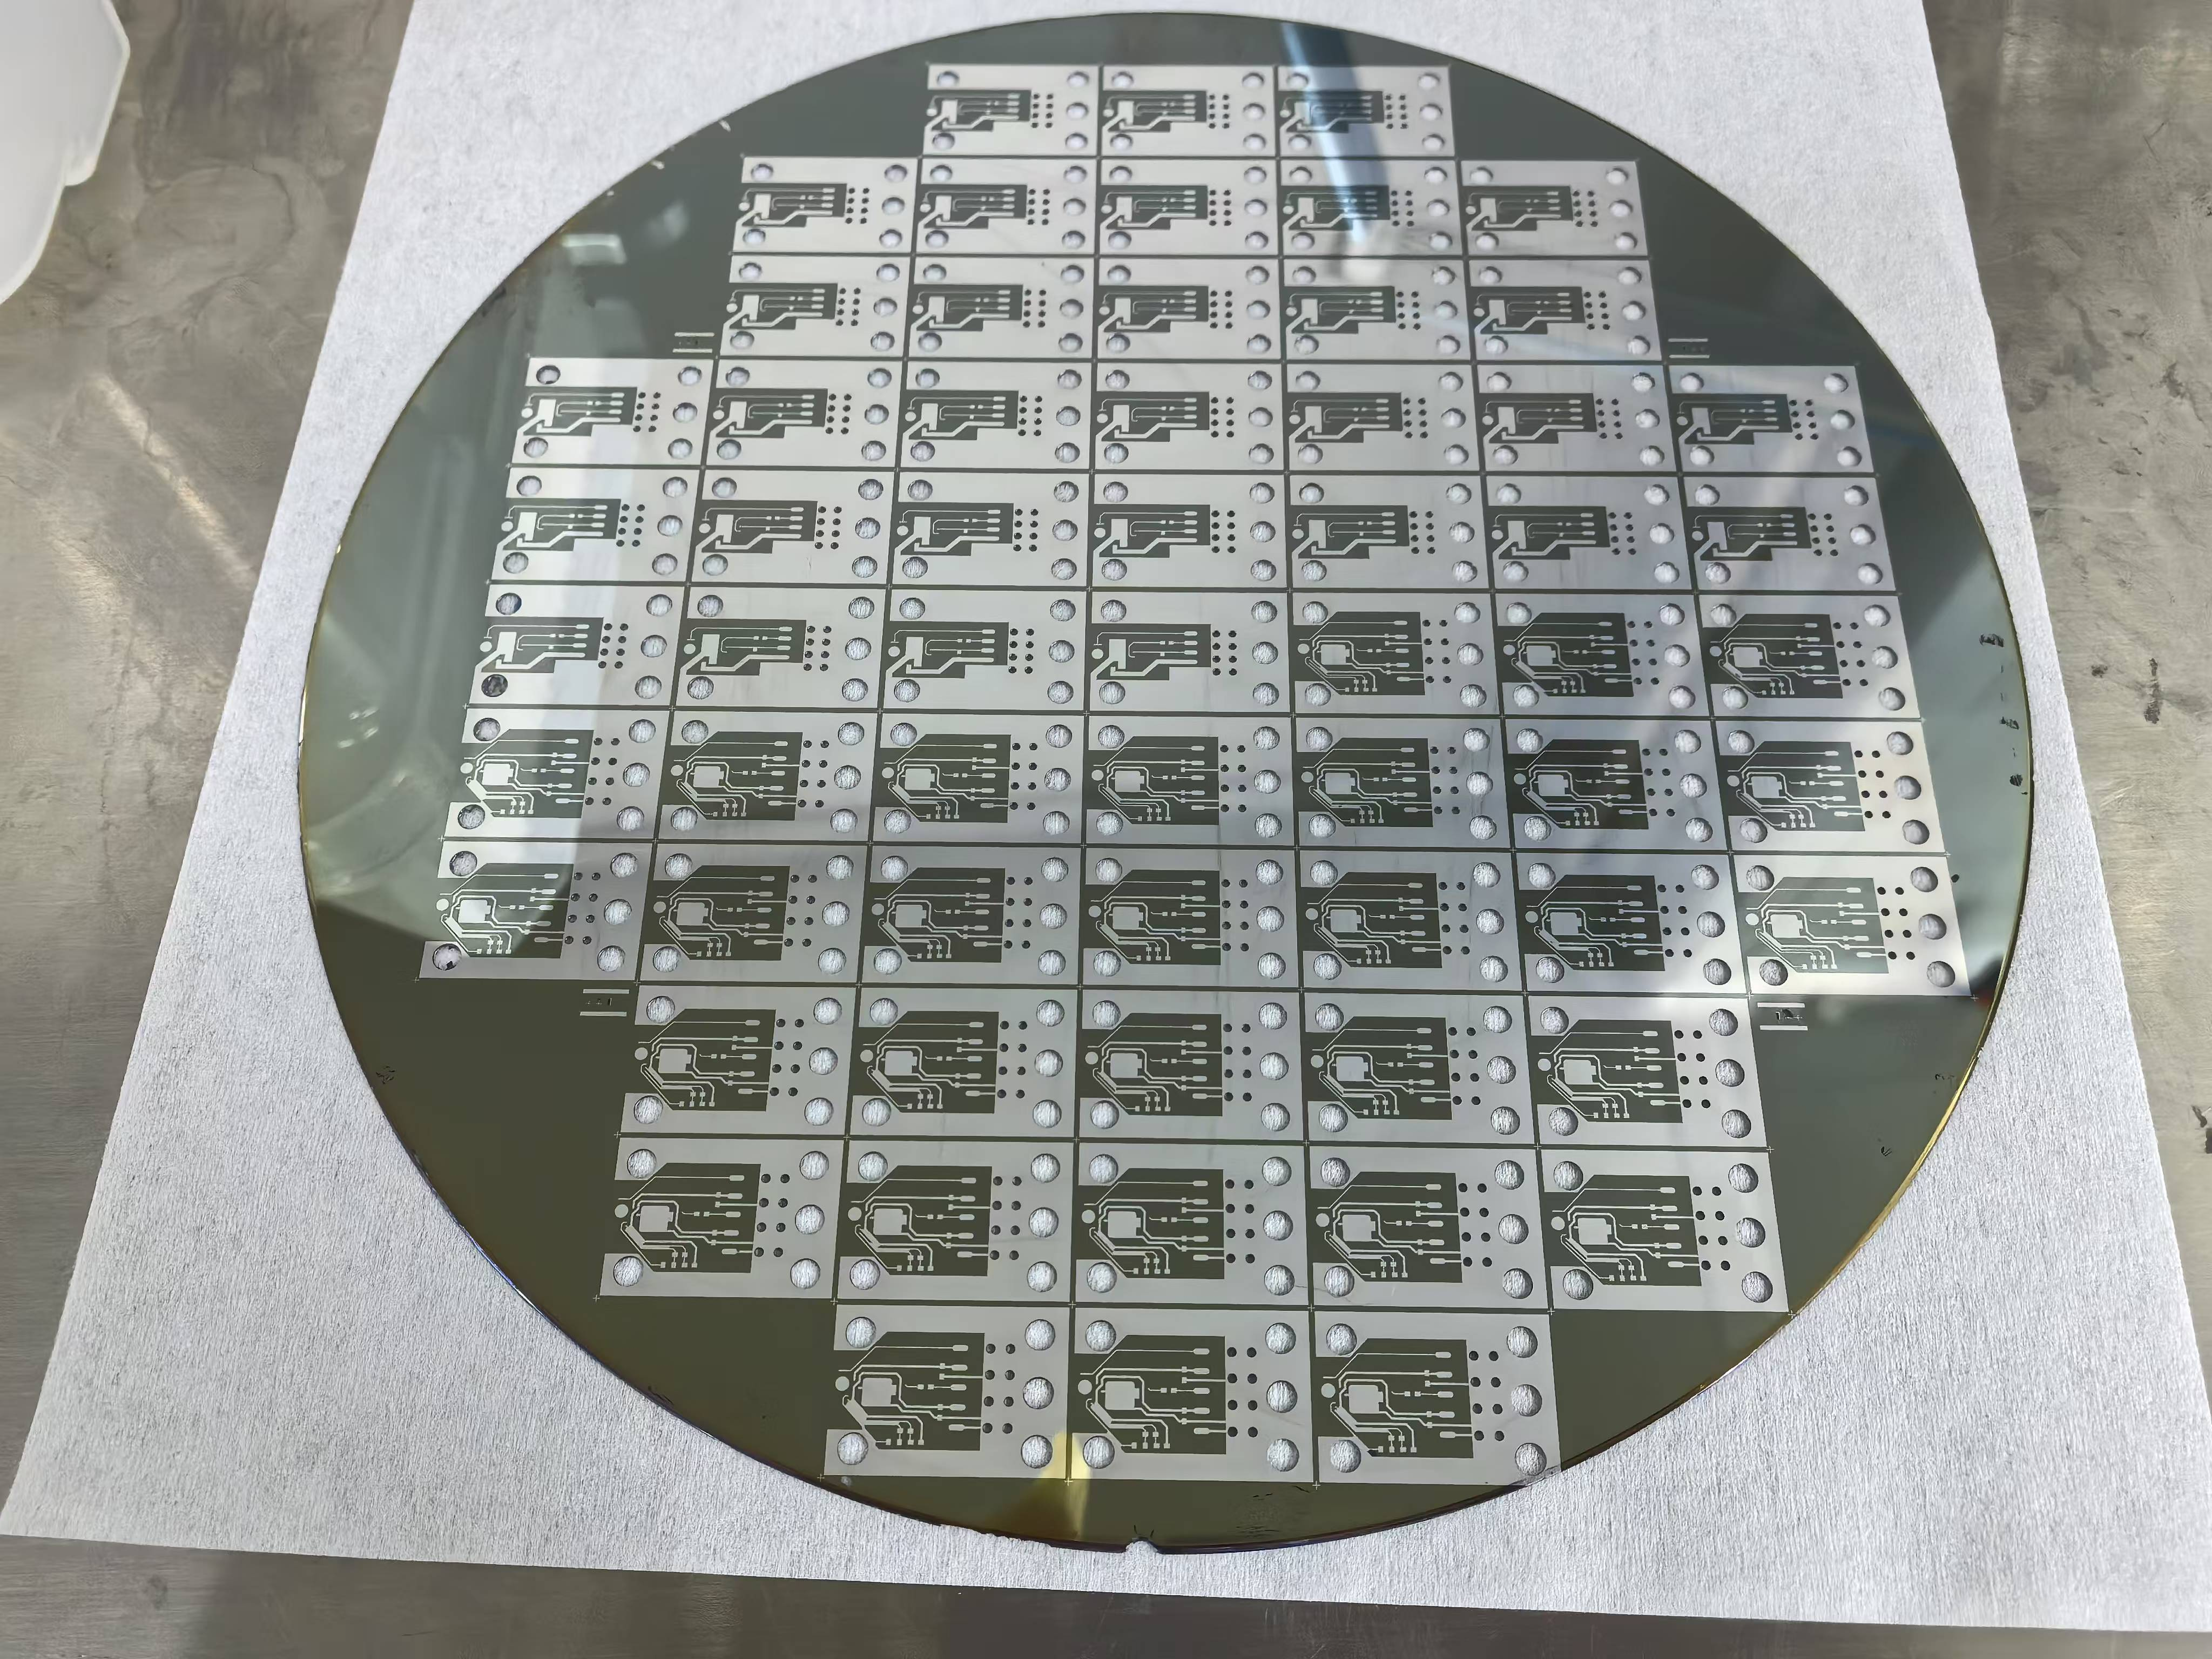
VFE硅基板电路
硅基板
  厚度：300um
  单板尺寸：23.8mm × 16.6mm
  单晶圆数量：61
两个不同版本：
  L3GeROC-2011版前放
  L3GeROC-2024版前放

Slide 11
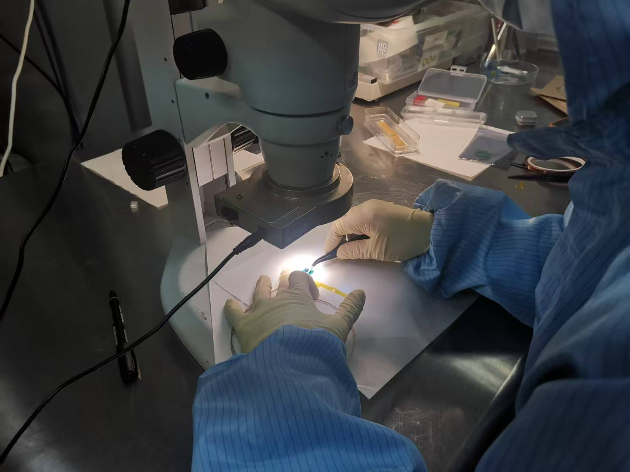
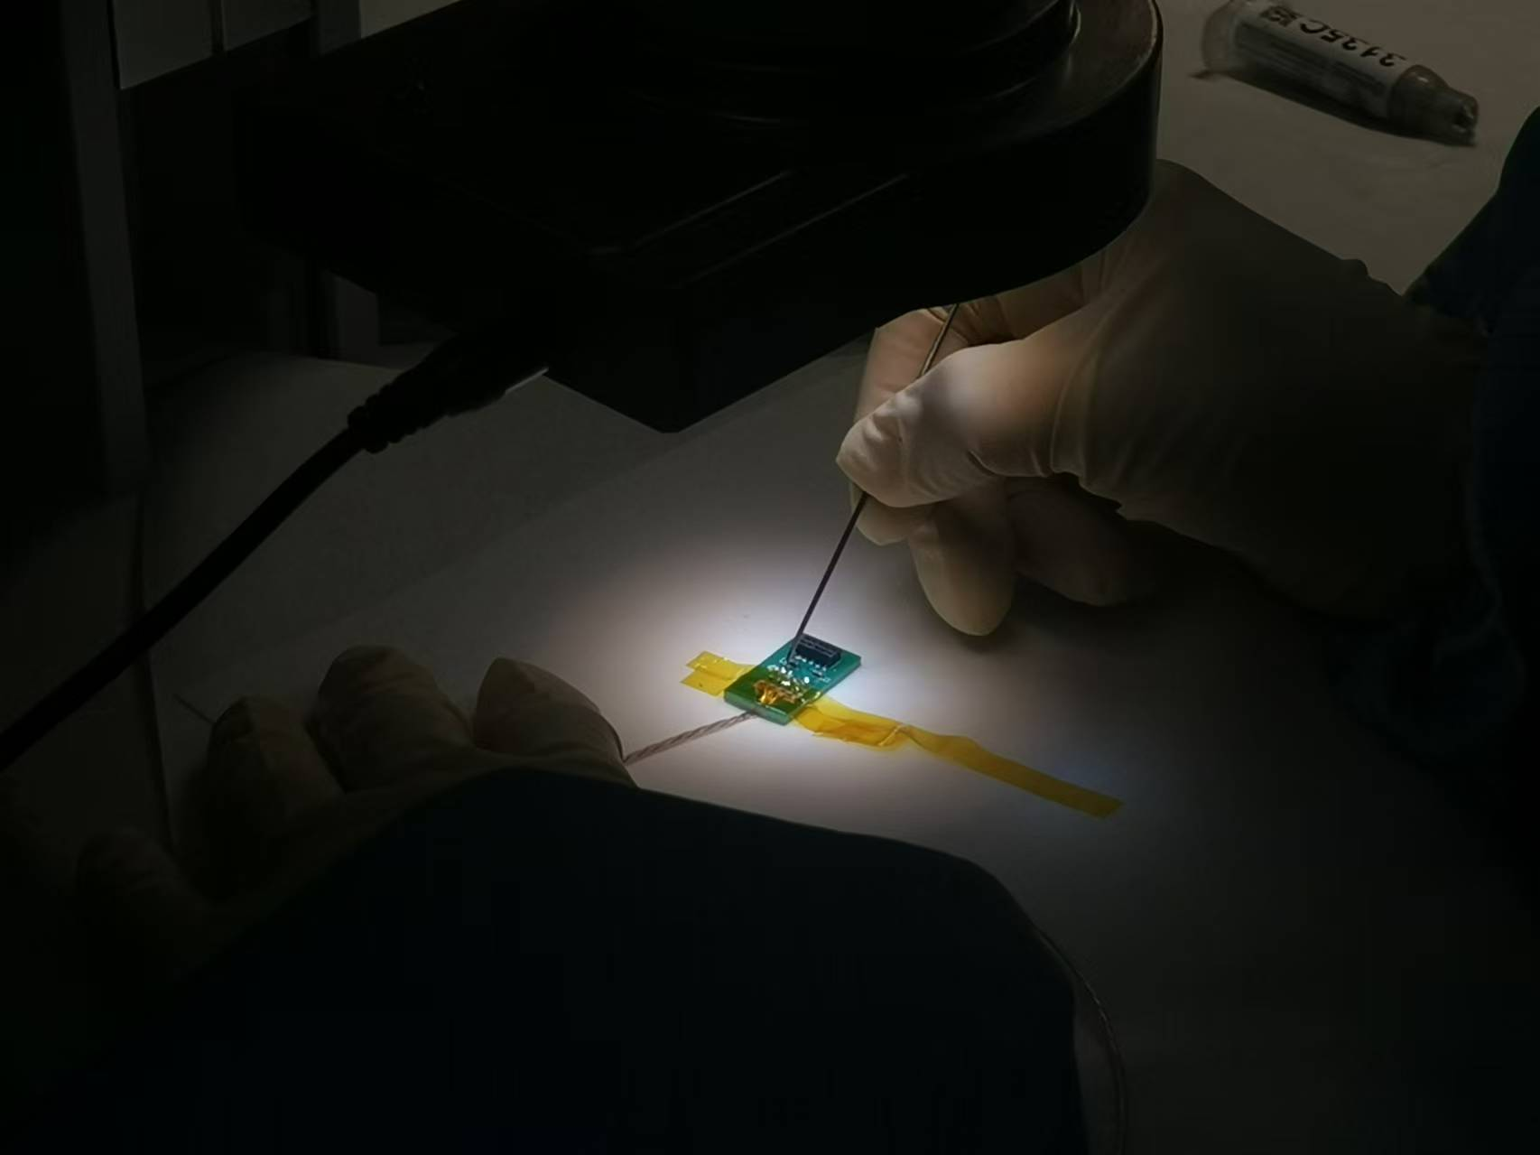
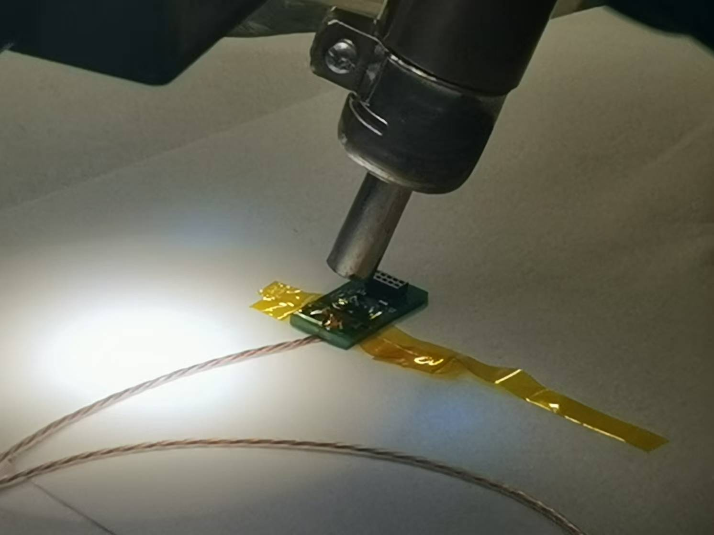
VFE装配
装配流程优化
  芯片打线和元器件粘接
  前放板穿线、线缆粘接、加热固化
  转接板穿线、线缆粘接、加热固化
穿线
线缆粘接
加热固化

Slide 12
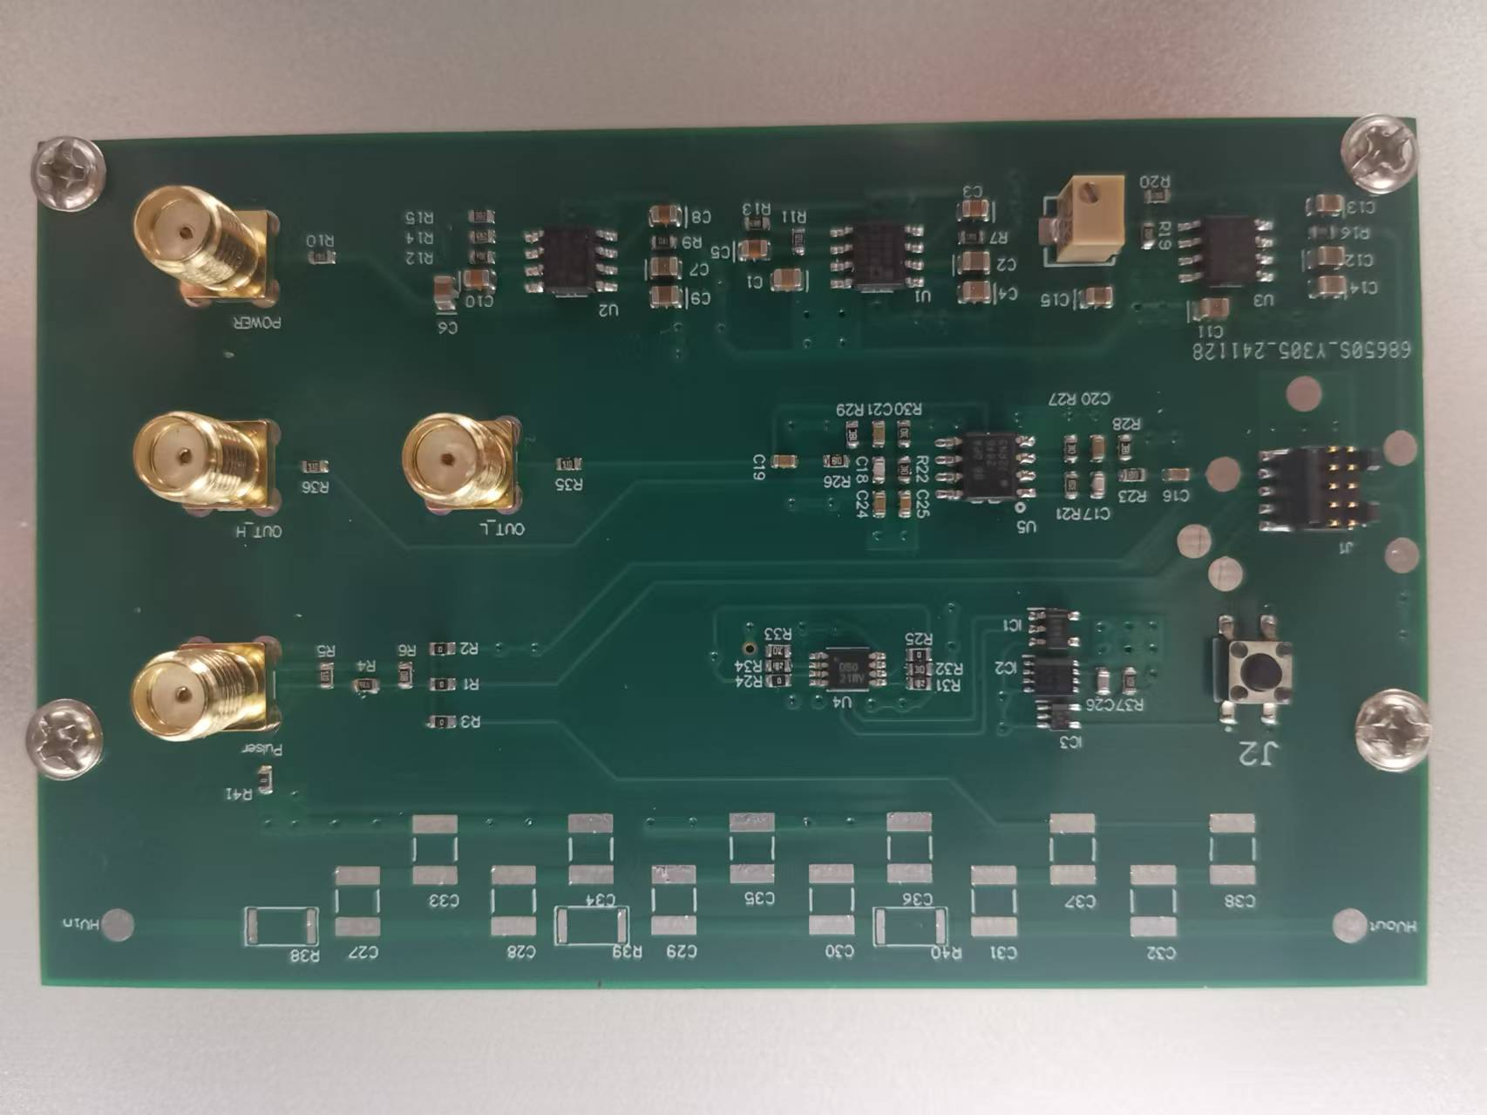
BirdNest电路板
电路设计
  高压滤波
  为ASIC前放提供电源、复位、校准信号
  对ASIC前放输出信号160us CR滤波，增益2/20
单路版本

Slide 13
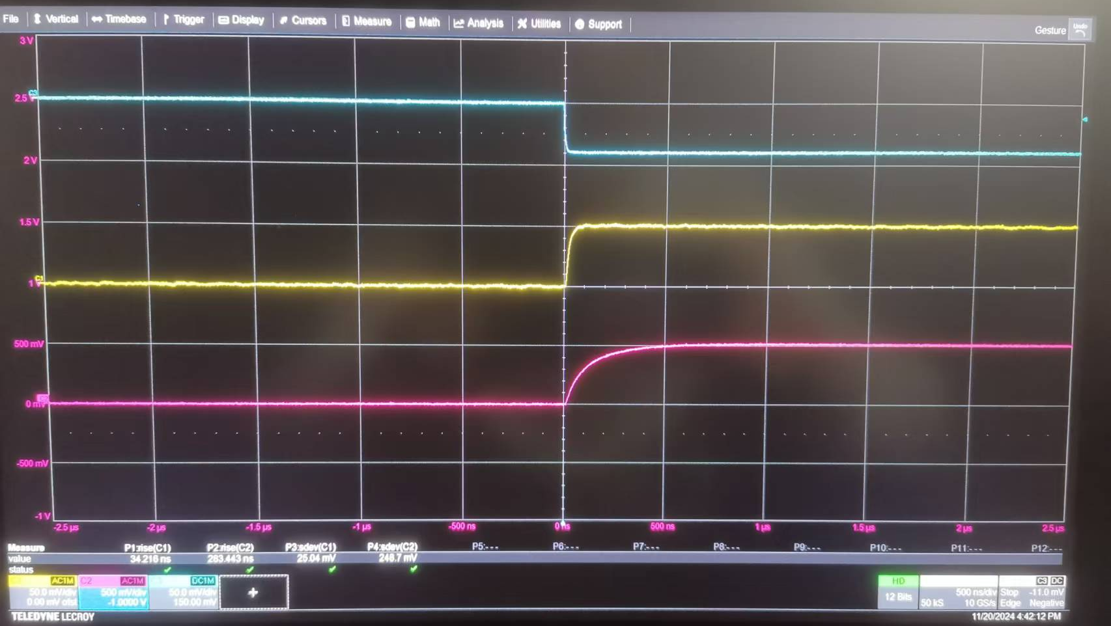
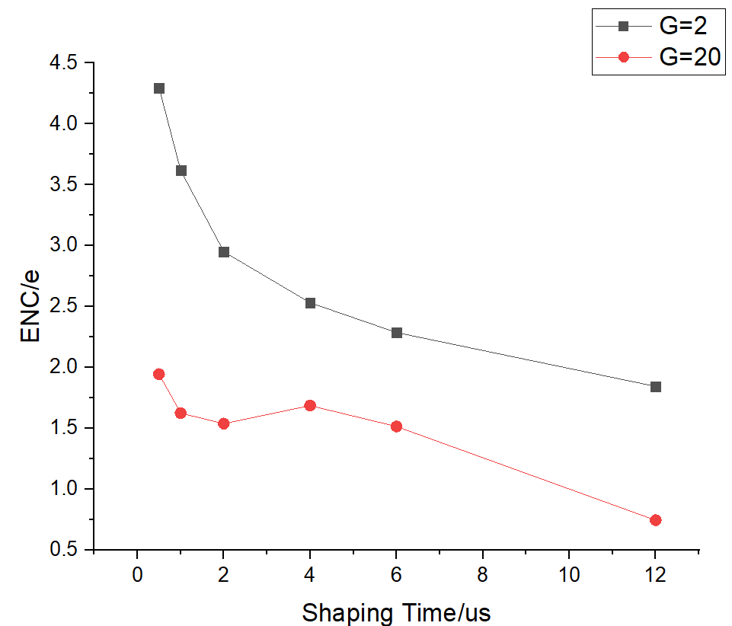
BirdNest电路板
测试结果 @ 77K
  瞬态
  低增益t_{r}=34.2ns，高增益t_{r}=141.7ns
  噪声
  低增益 ENC=4.6e @ τ=12us
  高增益 ENC=1.8e @ τ=12us

Slide 14
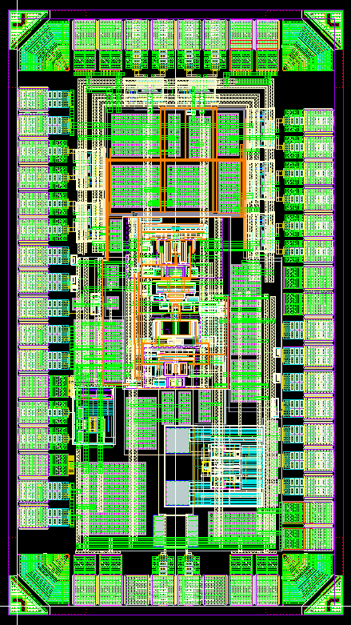
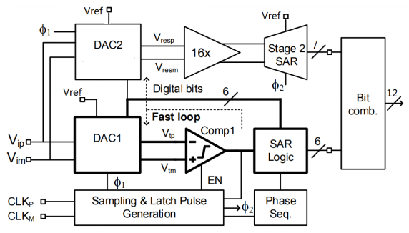
低温波形采样ADC
200 M 12bit ADC
采样频率：200MSps
转换位数：12bit
设计工艺：TSMC65nmLP
输入摆幅：±600mV
功耗：≤15mW
ENOB：≥10bit @fin=100MHz
SFDR：≥78dBc @fin=100MHz
集成电路学院李福乐课题组

Slide 15
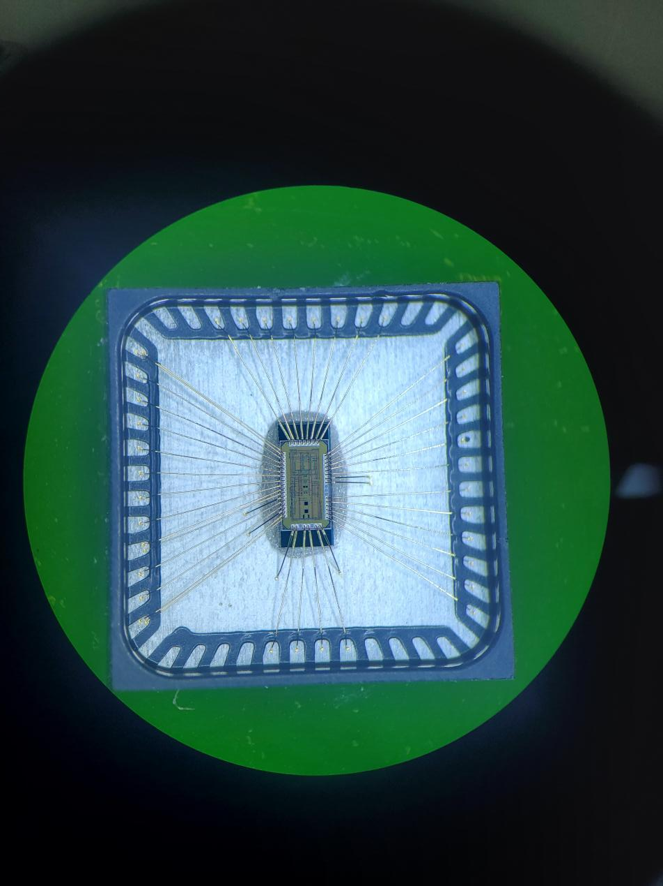
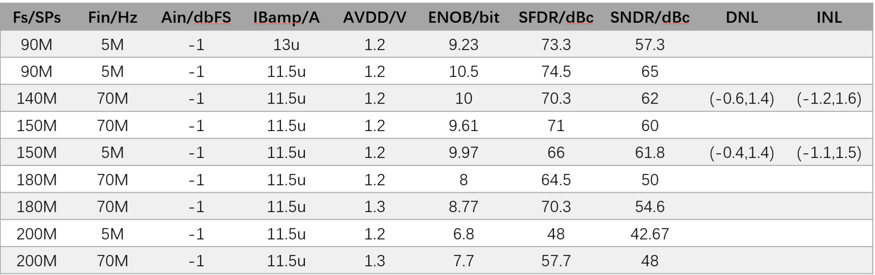
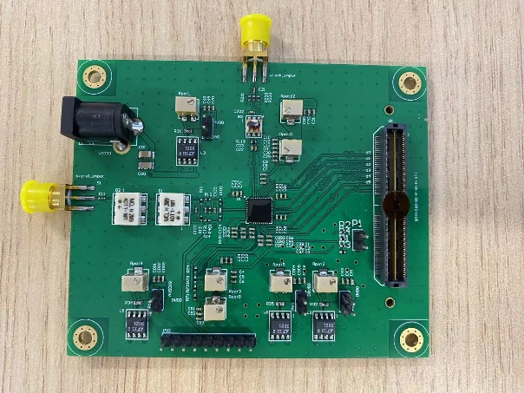
低温波形采样ADC
测试结果

Slide 16
Towards sub-electron noise
02

Slide 17
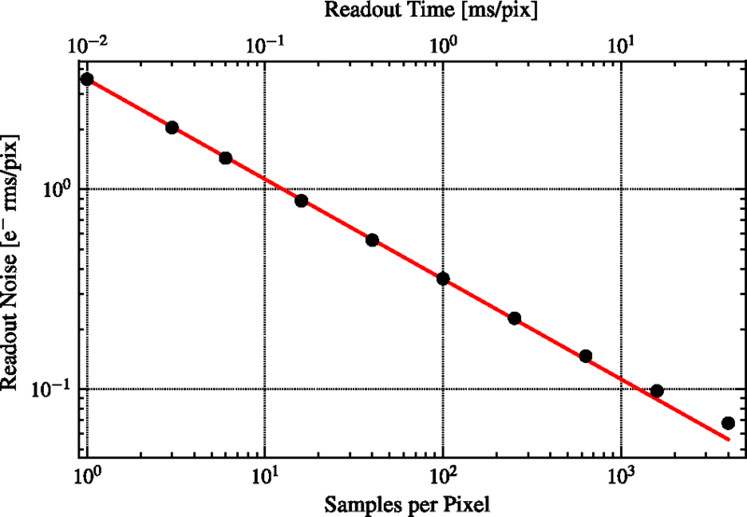
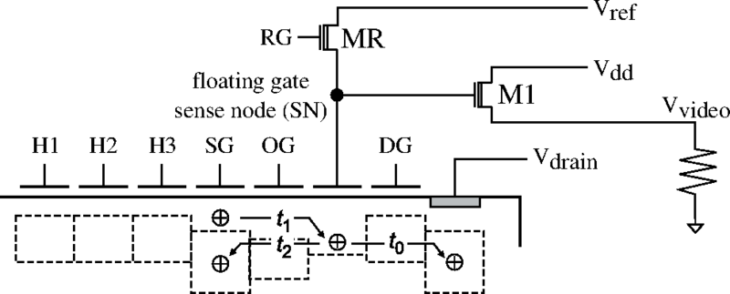
Skipper-CCD技术
Skipper-CCD
  通过RG/DG/OG/SG的电压变化实现待测电荷的空间跳转
  对待测电荷实现多次不相关的测量，使用统计方法降低测量噪声

Slide 18
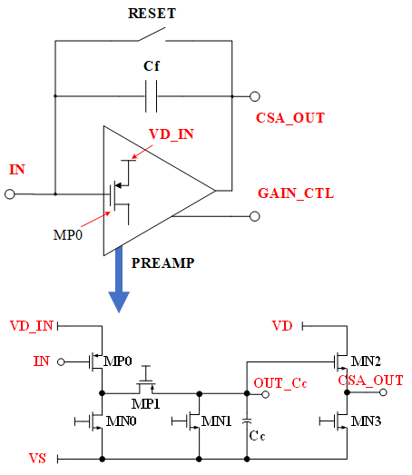
基于电荷转移的降噪读出
通过电荷转移实现电荷的多次测量
  增益切换 → 电荷在输入和反馈电容转移
  → 实现同一电荷的多次测量
V0
V2
V1
信号到达

Slide 19
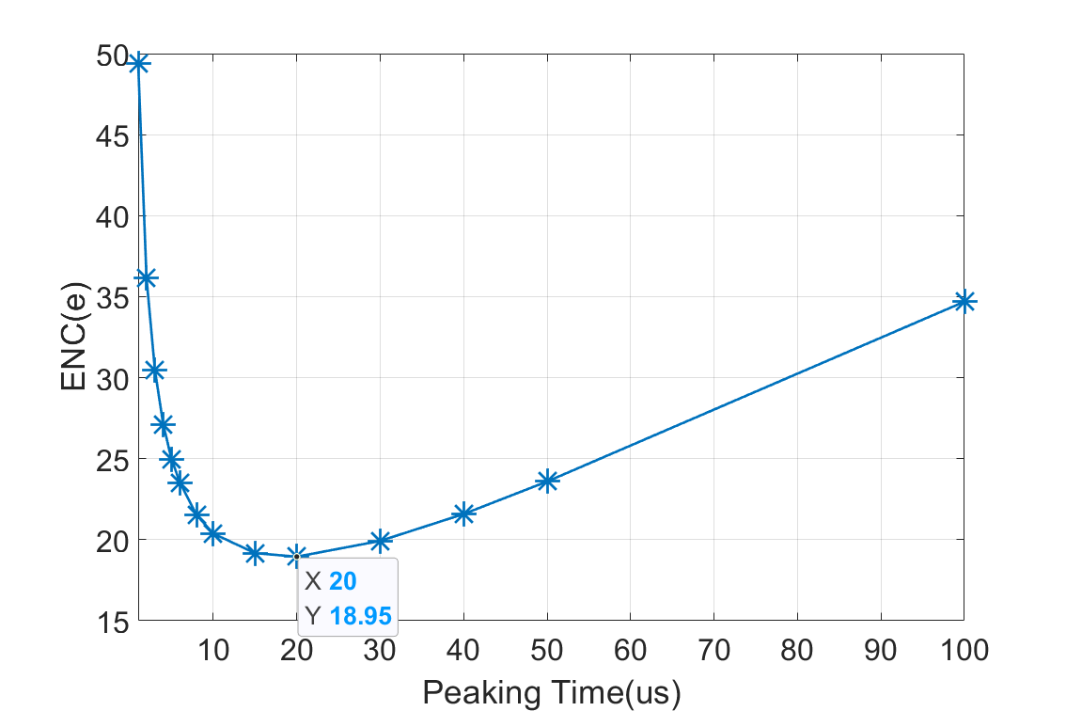
基于电荷转移的降噪读出
电路仿真
  输入电容20pF，漏电流1fA
  单次测量最佳达峰时间20us，ENC~20个电子
  瞬态噪声仿真

Slide 20
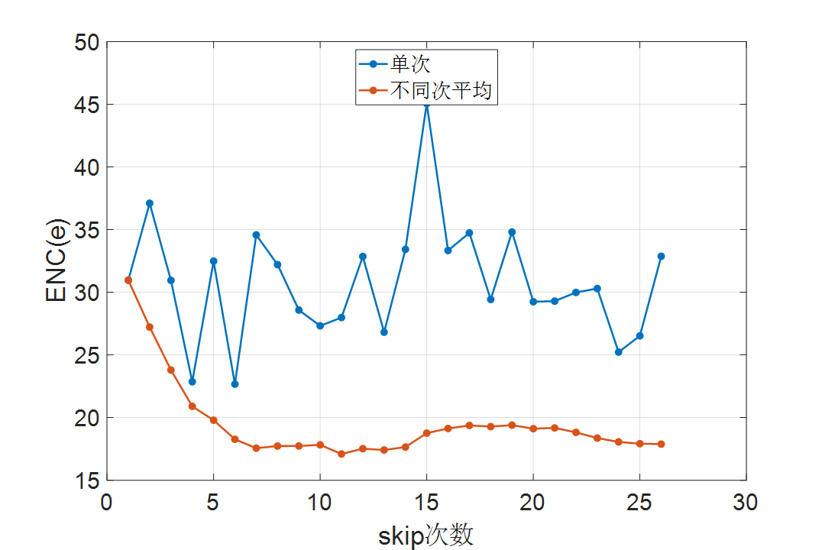
基于电荷转移的降噪读出
V0
V2
电路仿真：瞬态噪声
  对同一个电荷量进行多次“不相关”的测测量
  对多次测量结果进行平均，使用统计方法降低噪声
V1
信号到达
成形输出
ENC与电荷转移次数的变化
详见刘灿文明天的报告

Slide 21
小结与展望
03

Slide 22
小结
基本完成可用于CDEX-50的前端电子学的研制，下一步将在CJPL-II开展探测器的联合调试
  VFE：ASIC前放、硅基板、低本底电缆、转接板
  BN：双增益、驱动 → 波形采样
提出一种基于电荷转移的前放降噪读出电路的方法，通过电路仿真初步验证

Slide 23
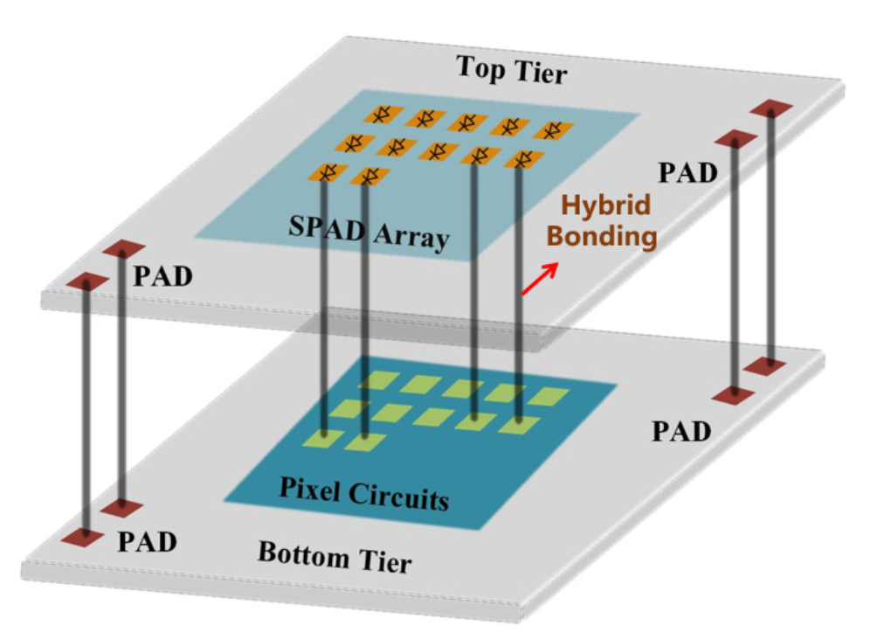
展望：3D Stacked SPADs
Stacking two layers:
  Sensor: spad microcells
  ROIC: quenching and processing circuits
Photon to digital with high fill factor
and good timing resolution
Possible radiation harden by disable hot
microcells individually
Wang, Z et al. A 64 × 128 3D-Stacked SPAD Image Sensor for Low-Light Imaging. Sensors 2024, 24, 4358.

Slide 24
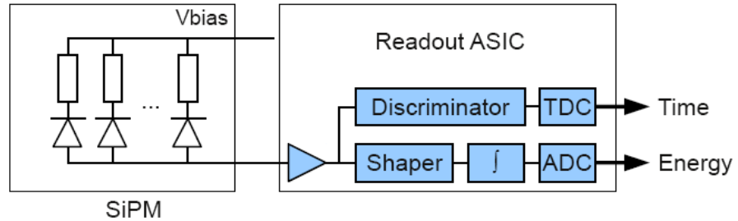
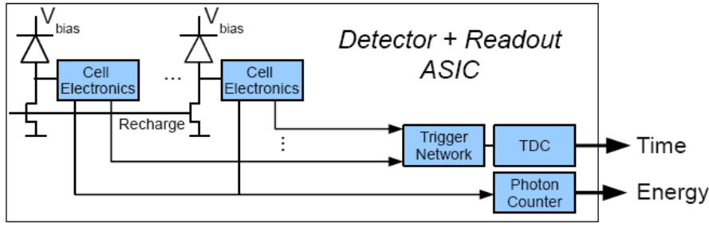
Analog vs. Digital
Photon sensor and readout electronics are integrated together
  → No need for front-end and ADC!
Change the signal processing chain significantly
  Very fast discrimination
  Digital hit summing
Implementation
  2D: sensor and readout on the same wafer
  3D: sensor and readout on two layers
York Hamisch et al., Photon counting with arrays of digital SiPMs, SiPM event, CERN, 2011

Slide 25
Prototype Chip
Originally developed for lidar applications
Microcell size: 10um x 10um, passive quenching, output = 1 when hit
Counting the number of hits (hitsum) in an 64 x 16 array in 1 ns continuously for a certain period, equivalent to 1 GSPS waveform sampling
64 x 16
SPAD
……
……

Slide 26
Test Setup
Illuminated by an Laser source (905nm) with three different attenuations: low/medium/high
The laser duration is ~20 ns with about 10 ns rising/falling time
Record hitsum in every 1 ns for 2048 ns for one pulse as signal waveforms in 1 GSPS
Record 100 pulse waveforms under each light attenuation
Trigger
attenuator
Test Board
Laser
Spad
ROIC

Slide 27
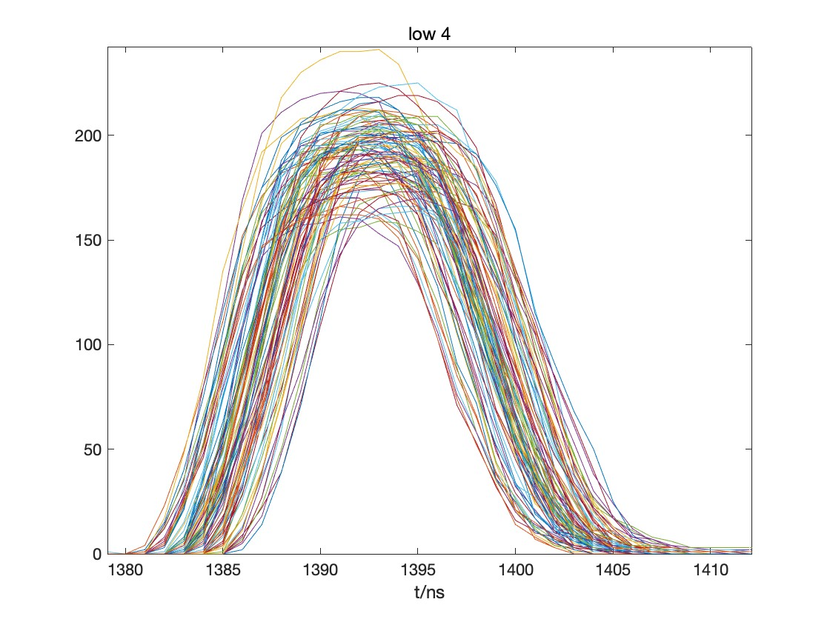
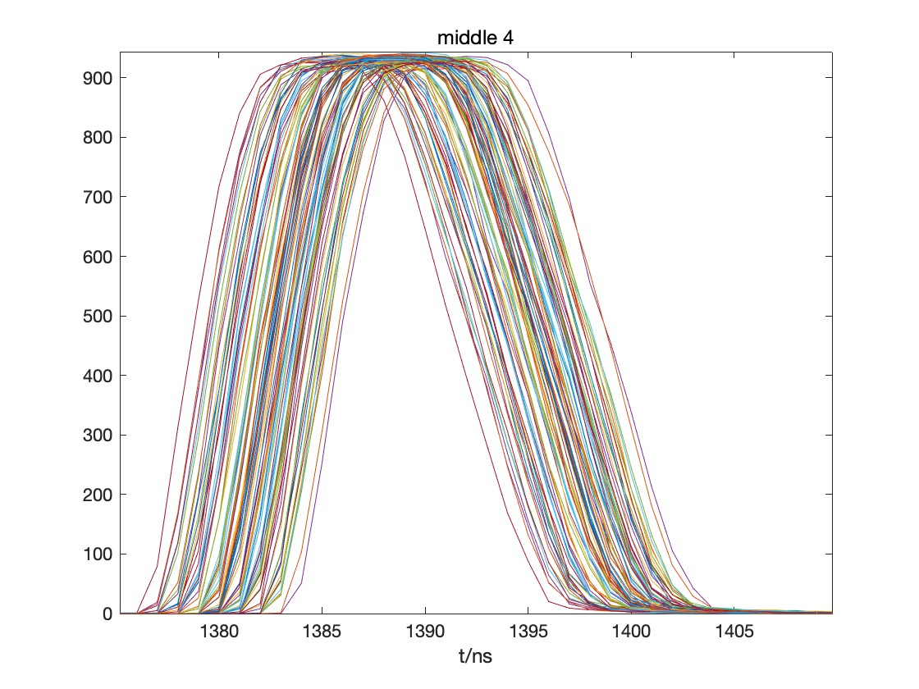
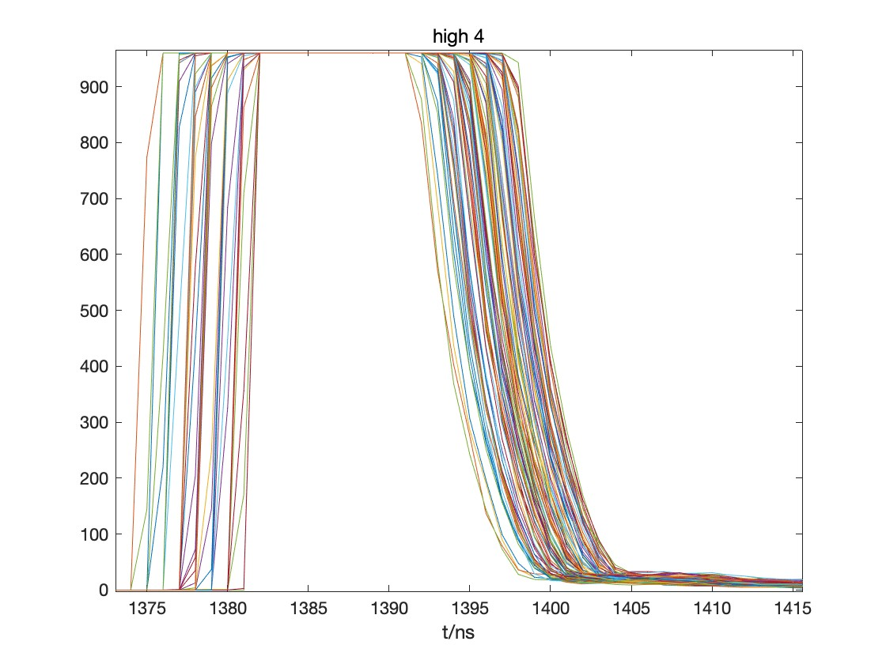
Raw Waveforms
The rise time is about 10 ns at low and medium illumination, and it was reduced to below 1 ns at high illumination due to saturation
The Laser driver/trigger has 5 ns jitter and hence time difference was used for timing evaluation
Low
Medium
Saturated
High
20ns

